Slide 1



Nhiệt liệt
chào mừng quý thầy cô giáo
và các em học sinh lớp 2A2

Slide 2

Khởi động

Slide 3
Sự tích cây thì là
Ngày xưa, cây cối trên trái đất chưa có tên gọi. Trời bèn gọi chúng lên để đặt tên. Cây cối mừng rỡ kéo nhau lên trời. Trời chỉ tay vào từng cây và đặt tên:
- Chú thì ta đặt tên cho là cây dừa.
- Chú thì ta đặt tên cho là cây cau.
- Chú thì ta đặt tên cho là cây mít...
Trời đặt tên mãi mà vẫn chưa hết. Về sau, trời chỉ nói vắn tắt:
- Chủ thì là cây cải.
- Chú là cây ớt.
- Chú là cây tỏi...
Khi các loài cây đều đã có tên, bỗng một cái cây dáng mảnh khảnh, lá nhỏ xíu đến xin đặt tên.
- Chú bé tí xíu, chú có ích gì để ta đặt tên nào? - Trời hỏi.
Cây nhỏ liền thưa:
- Thưa trời, khi nấu canh riêu cá hoặc làm chả cá, chả mực mà không có con thì mất cả ngon ạ.
Trời liền bảo:
- Ừ, để ta nghĩ cho một cái tên. Tên chủ thì... là... thì... là...
Trời còn đang suy nghĩ, cây nhỏ đã chạy đi xa rồi. Nó mừng rỡ khoe với bạn bè:
- Trời đặt tên cho tôi là cây “thì là” đấy!
(Sự tích cây thì là – Trịnh Mạnh kể)

Slide 4

Để được trời đặt tên, cái cây dáng mảnh khảnh, lá nhỏ xíu đã giới thiệu về mình như thế nào?
Để được trời đặt tên, cái cây mảnh khảnh, lá nhỏ xíu đã giới thiệu về mình là: “Khi nấu canh riêu cá hoặc làm chả cá, chả mực mà không có con thì mất cả ngon ạ.”

Slide 5
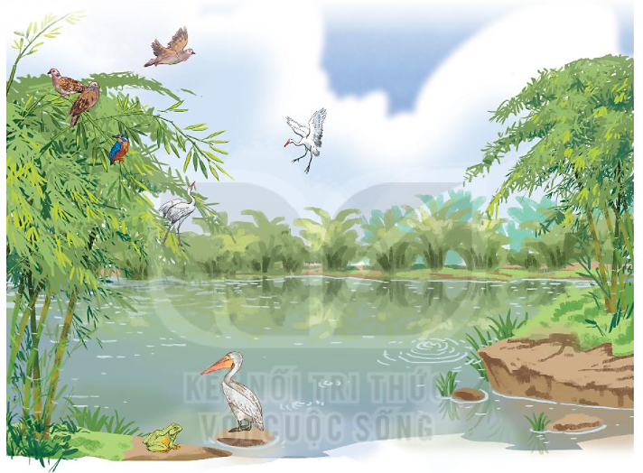
Quan sát tranh và nhận xét về cảnh vật được vẽ trong tranh ?

Slide 6
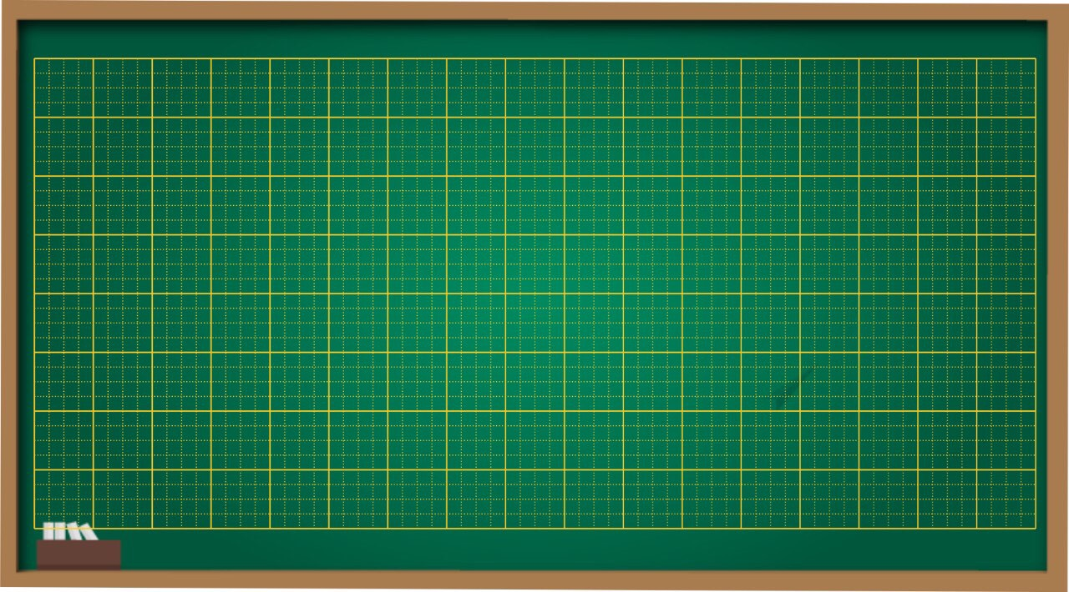
Thứ tư ngày 28 tháng 2 năm 2024
Đọc :
Bờ tre đón khách

Slide 7

Bờ tre đón khách
Bờ tre quanh hồ
Suốt ngày đón khách
Một đàn cò bạch
Hạ cánh reo mừng
Tre chợt tưng bừng
Nở đầy hoa trắng.
Đến chơi im lặng
Có bác bồ nông
Đứng nhìn mênh mông
Im như tượng đá.
Một chú bói cá
Đỗ xuống cành mềm
Chú vụt bay lên
Đậu vào chỗ cũ.
Ghé chơi đông đủ
Cả toán chim cu
Ca hát gật gù:
“Ồ, tre rất mát!”.
Khách còn chú ếch
Ì ộp vang lừng
Gọi sao tưng bừng
Lúc ngày vừa tắt.
(Võ Quảng)

Slide 8
Bờ tre đón khách
1
Bờ tre quanh hồ
Suốt ngày đón khách
Một đàn cò bạch
Hạ cánh reo mừng
Tre chợt tưng bừng
Nở đầy hoa trắng.
2
Đến chơi im lặng
Có bác bồ nông
Đứng nhìn mênh mông
Im như tượng đá.
Một chú bói cá
Đỗ xuống cành mềm
Chú vụt bay lên
Đậu vào chỗ cũ.
3
Ghé chơi đông đủ
Cả toán chim cu
Ca hát gật gù:
“Ồ, tre rất mát!”.
4
Khách còn chú ếch
Ì ộp vang lừng
Gọi sao tưng bừng
Lúc ngày vừa tắt.
(Võ Quảng)

Slide 9
Luyện đọc theo nhóm 6

Slide 10
Bờ tre đón khách
Bờ tre quanh hồ
Suốt ngày đón khách
Một đàn cò bạch
Hạ cánh reo mừng
Tre chợt tưng bừng
Nở đầy hoa trắng.
Đến chơi im lặng
Có bác bồ nông
Đứng nhìn mênh mông
Im như tượng đá.
Một chú bói cá
Đỗ xuống cành mềm
Chú vụt bay lên
Đậu vào chỗ cũ.
Ghé chơi đông đủ
Cả toán chim cu
Ca hát gật gù:
“Ồ, tre rất mát!”.
Khách còn chú ếch
Ì ộp vang lừng
Gọi sao tưng bừng
Lúc ngày vừa tắt.
(Võ Quảng)

Slide 11
Thứ tư ngày 28 tháng 2 năm 2024
Đọc :
Bờ tre đón khách
Võ Quảng
*Luyện đọc:
*Từ ngữ :
quanh hồ
gật gù
reo mừng
vụt
đỗ xuống
ì ộp

Slide 12

Bờ tre quanh hồ /
Suốt ngày đón khách /
Một đàn cò bạch /
Hạ cánh reo mừng /
Tre chợt tưng bừng /
Nở đầy hoa trắng. //

Slide 13
Thứ tư ngày 28 tháng 2 năm 2024
Đọc :
Bờ tre đón khách
Võ Quảng
*Luyện đọc:
*Từ ngữ :
quanh hồ
gật gù
reo mừng
vụt
đỗ xuống
ì ộp
Bờ tre quanh hồ /
Suốt ngày đón khách /
Một đàn cò bạch /
Hạ cánh reo mừng /
Tre chợt tưng bừng /
Nở đầy hoa trắng. //

Slide 14
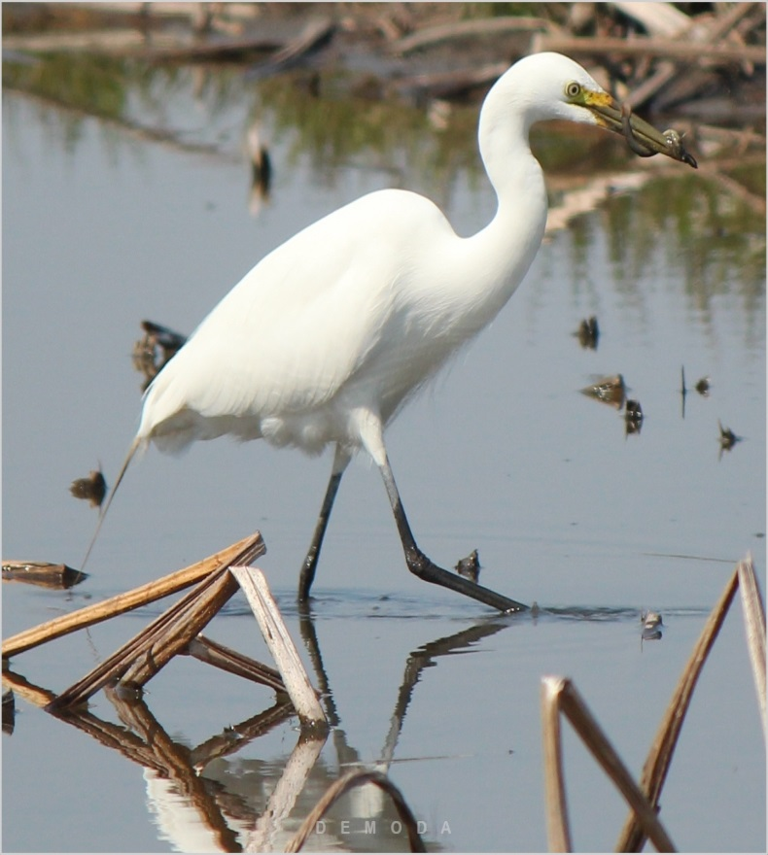
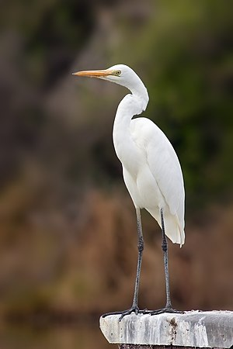
* Giải nghĩa từ:
Cò bạch ( còn gọi là cò trắng) :
Loài chim chân cao, cổ dài, mỏ nhọn, lông màu trắng.

Slide 15

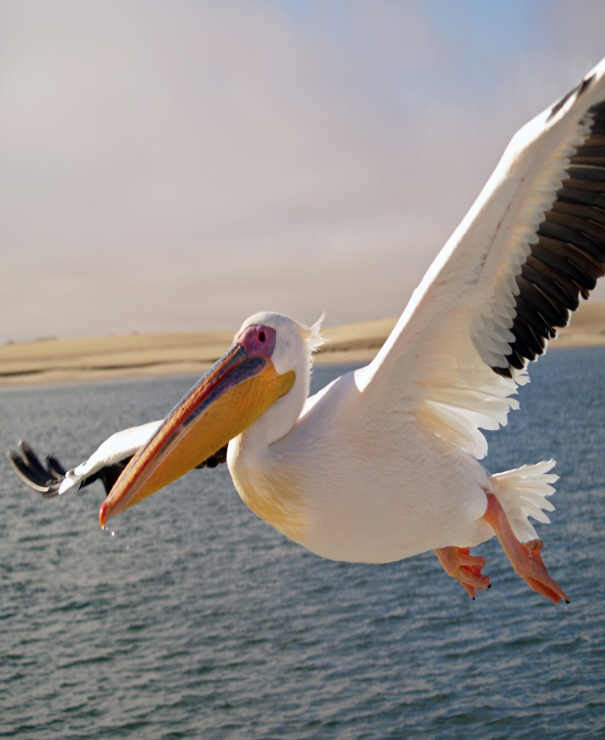
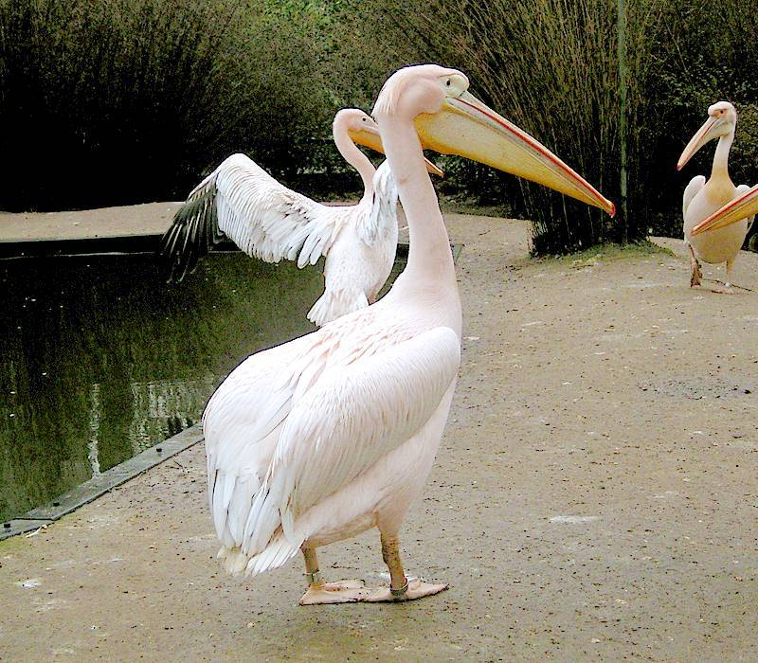
Bồ nông :
Loài chim mỏ to và dài, cổ có túi to đựng mồi

Slide 16
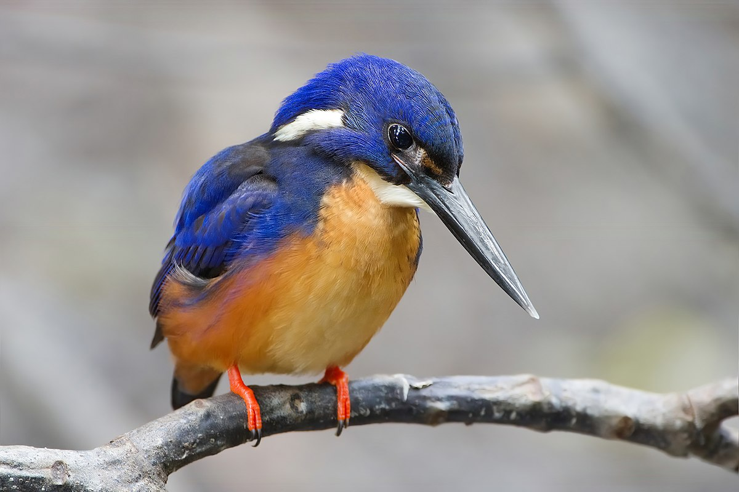
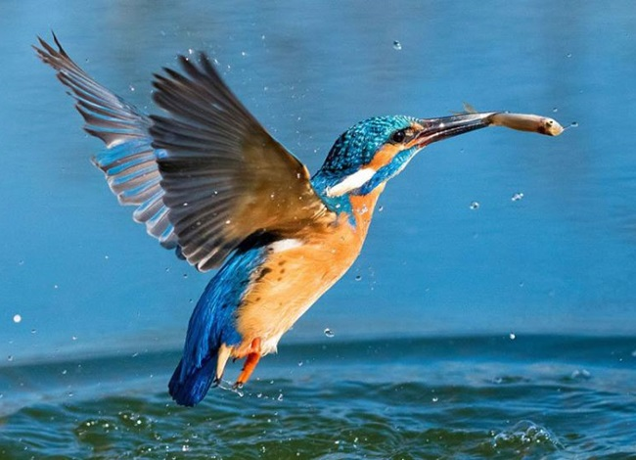
Bói cá :
Là loài chim mỏ dài, hay nhào xuống nước để bắt cá.

Slide 17
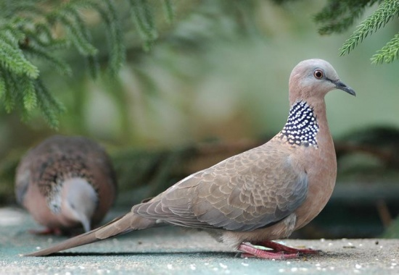
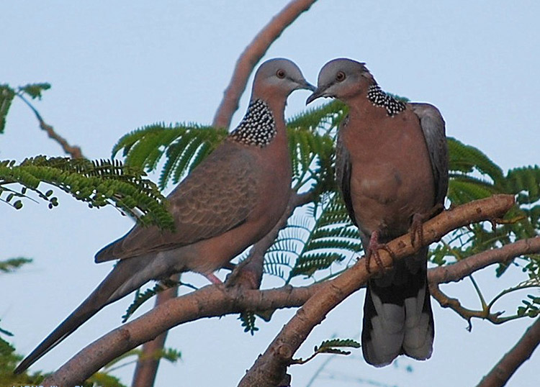
Chim cu :
Là loài chim thuộc họ bồ câu, đầu nhỏ, ngực nở, đuôi vót ..

Slide 18
Thứ tư ngày 28 tháng 2 năm 2024
Đọc :
Bờ tre đón khách
Võ Quảng
*Luyện đọc:
*Từ ngữ :
quanh hồ
Cò bạch :
reo mừng
đỗ xuống
Bồ nông :
ì ộp
Bờ tre quanh hồ /
Suốt ngày đón khách /
Một đàn cò bạch /
Hạ cánh reo mừng /
Tre chợt tưng bừng /
Nở đầy hoa trắng. //
Bói cá :
Chim cu :

Slide 19
Bờ tre đón khách
Bờ tre quanh hồ
Suốt ngày đón khách
Một đàn cò bạch
Hạ cánh reo mừng
Tre chợt tưng bừng
Nở đầy hoa trắng.
Đến chơi im lặng
Có bác bồ nông
Đứng nhìn mênh mông
Im như tượng đá.
Một chú bói cá
Đỗ xuống cành mềm
Chú vụt bay lên
Đậu vào chỗ cũ.
Ghé chơi đông đủ
Cả toán chim cu
Ca hát gật gù:
“Ồ, tre rất mát!”.
Khách còn chú ếch
Ì ộp vang lừng
Gọi sao tưng bừng
Lúc ngày vừa tắt.
(Võ Quảng)

Slide 20
Thi đọc giữa các nhóm

Slide 21
Bờ tre đón khách
Bờ tre quanh hồ
Suốt ngày đón khách
Một đàn cò bạch
Hạ cánh reo mừng
Tre chợt tưng bừng
Nở đầy hoa trắng.
Đến chơi im lặng
Có bác bồ nông
Đứng nhìn mênh mông
Im như tượng đá.
Một chú bói cá
Đỗ xuống cành mềm
Chú vụt bay lên
Đậu vào chỗ cũ.
Ghé chơi đông đủ
Cả toán chim cu
Ca hát gật gù:
“Ồ, tre rất mát!”.
Khách còn chú ếch
Ì ộp vang lừng
Gọi sao tưng bừng
Lúc ngày vừa tắt.
(Võ Quảng)

Slide 22
Cảm ơn quý thầy cô giáo
và các em học sinh lớp 2A2

